Slide 1
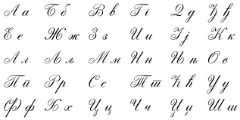
Дијалектске карактеристике као благо српске књижевности
Ања Тривуновић III7
Медицинска школа
Бања Лука

Slide 2
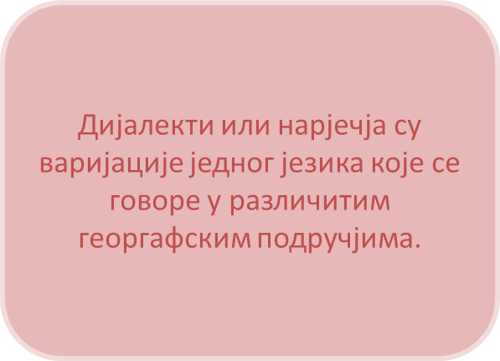
Дијалекти српског језика су варијације српског, засноване на штокавском наречју. Штокавско наречје, поред српског, чине некадашњи српскохрватски, бошњачки, хрватски и ново предложени црногорски.
Дијалекти већих области се могу дијелити на више поддијалеката мањих области, које могу даље да се дијеле на још мање области и тако даље.

Slide 3
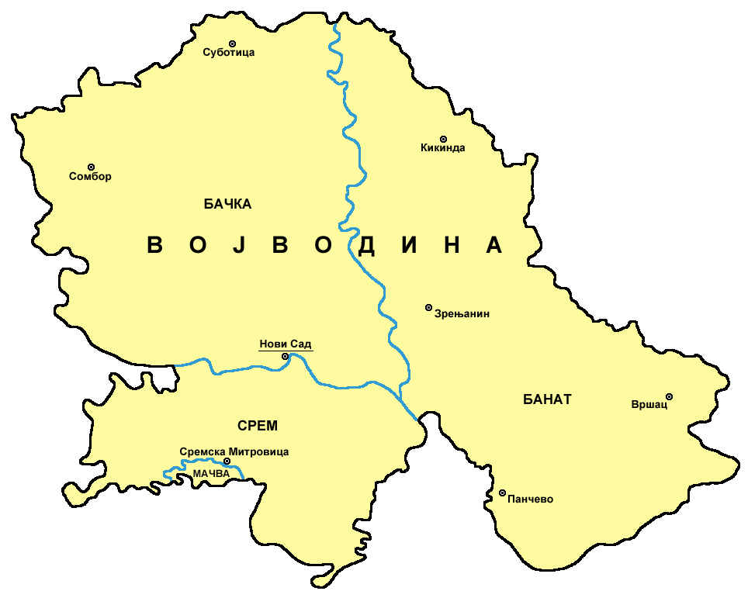
ПОДЈЕЛА ДИЈАЛЕКАТА
1. ШУМАДИЈСКО-ВОЈВОЂАНСКИ
Новоштокавски дијалекат
Заступљен у сјеверозападном дијелу Србије(Бачка, Банат, Срем,
Београд и Шумадија).
Може се подијелити на мање
поддијалекте: сјеверносрбијански,
београђански и војвођански.

Slide 4
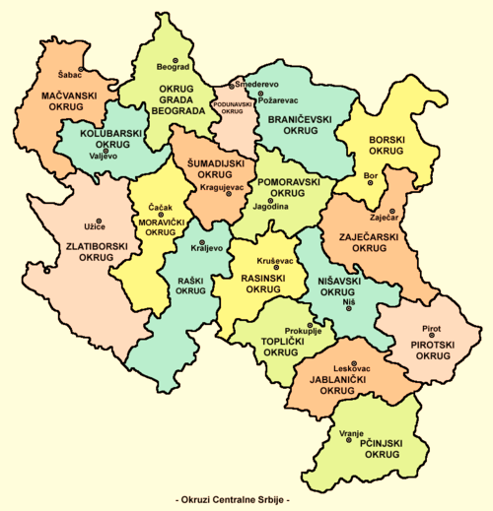
2.КОСОВСКО-РЕСАВСКИ
Староштокавски дијалекат
Заступљен у централном
подручју Србије(Метохија,
Копаоник, долина Западне
И Велике Мораве, Неготин,
Зајечар).

Slide 5
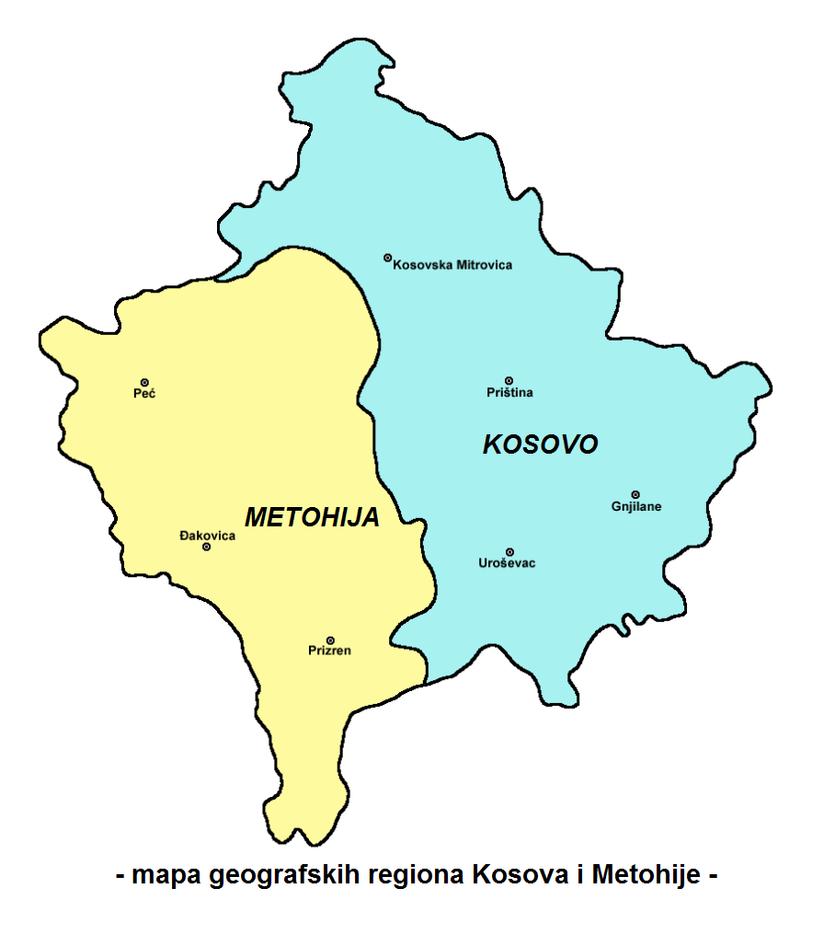
3. ПРИЗРЕНСКО-ТИМОЧКИ
Скуп дијалеката староштокавског нарјечја.
Говорно подручје је од Тимока До Призрена.
Дијели се на три поддијалекта:призренско-јужноморавски,сврљишко-заплањски,тимочко-лужнички.

Slide 6
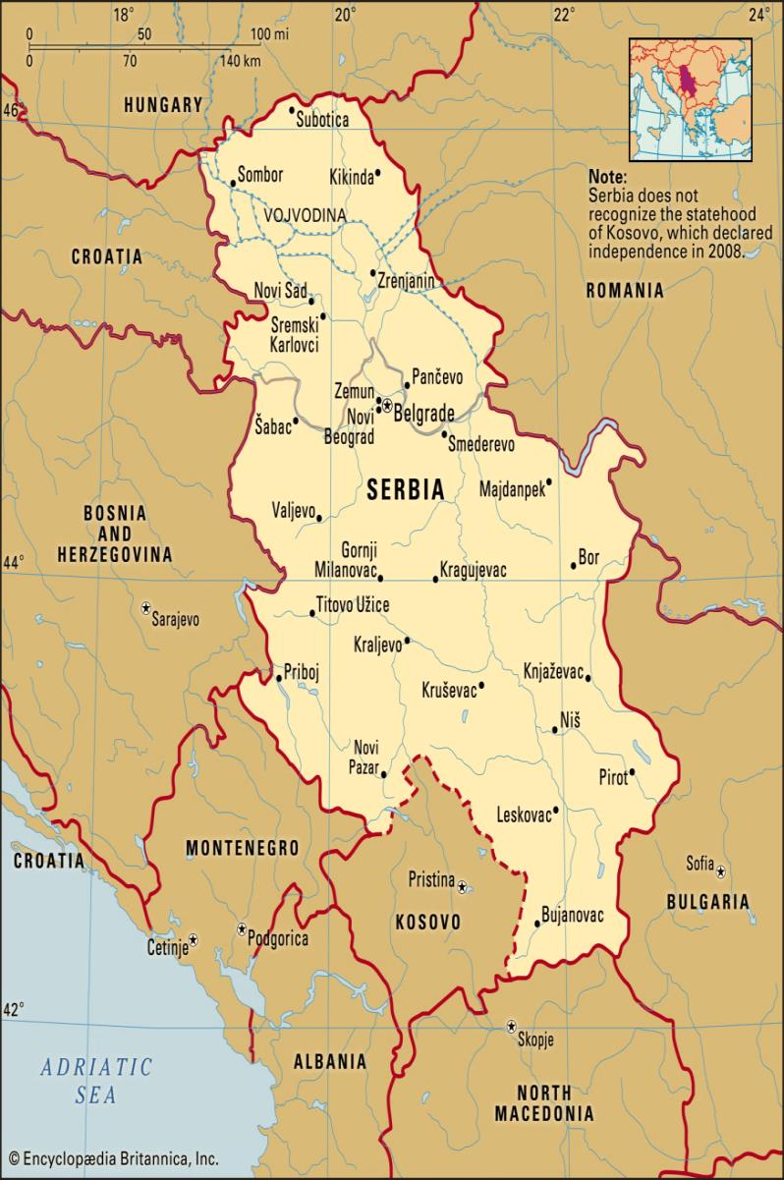
4. ИСТОЧНОХЕРЦЕГОВАЧКИ
Млађи штокавски дијалекат.
Њиме се говори у источној
Херцеговини, Црној Гори, западној
Србији и Хрватској.
Глас „јат“ замијењен је са „ије“ и „је“.

Slide 7
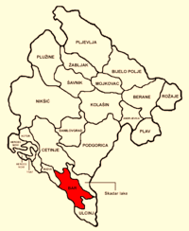
5. ЗЕТСКО-ЈУЖНОСАНЏАЧКИ
Припада групи староштокавских
дијалеката.
Овим дијалектом се говори
у југоисточним и сјевероисточним
дијеловима Црне Горе, као и у
југозападним дијеловима Србије.
Већи градови у којима се говори
овим дијалектом су: Подгорица,
Бар, Нови Пазар.

Slide 8
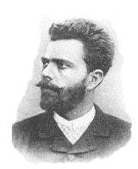
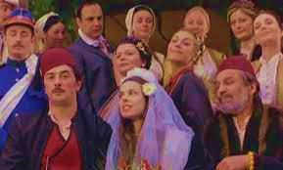
Зона Замфирова
Стеван Сремац
Књига је написана на
Призренско-тимочком дијалекту.
„Дом да си идеш!-повикаше и
скочише на њу. –Кој те је зваја?..
Ај си дом!..-Кој да си иде дом?
Ја ли? –Плану Дока и скиде једну
папучу и стеже је. –Рушка нек си
искочи!Каква ми је оно теткаа?..
А кад буде ништо зорт, ја ћу се тепам и
карам заради нашег Манчу, а ви јок“.
Књига је написана 1907. године, мјесто радње Ниш 19. вијек.
Филм је режирао Здравко Шотра 2002. године.

Slide 9
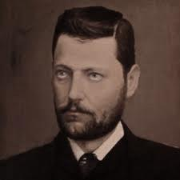
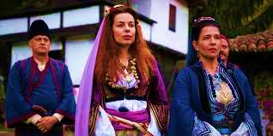
Нечиста крв
Борисав Станковић
„Ево, газда Марко. Ово је мој серај.
Ово је та „ефенди-Митина кућа“.
„Ама ти ли си, Магдо?А ја не могу,
мори, да те познам“.
„Софка умало углас што не поче
да рида, али он, кад то виде, брзо
се трже од ње“.
Радња је смјештена у Врању. Књига је написана 1910. године. Заступљен је Призренско-тимочки дијалекат.
Режисер филма је Милутин Петровић
(2022. година)

Slide 10
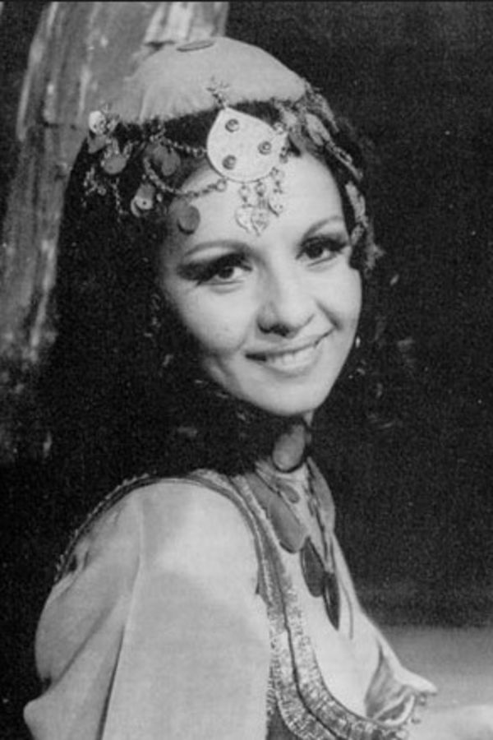
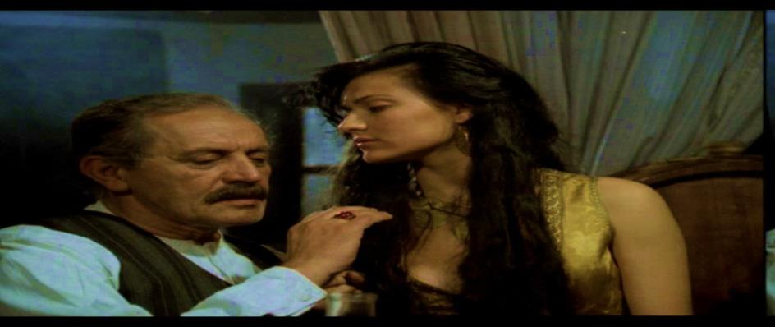
Коштана
Борисав Станковић
„Ћути, слатка, чуће ко.
А зар ја не бех млада?Бех ваљда
слеп, сакат, те ме ни једна не
погледа и памет ми не помери
Зар ја не?....откад ожењен,
хаџија већ, па не смем у механу
да уђем. Бојим се видеће ме
старији, трговци људи“......
Књига је написана 1902. године. Мјесто радње је смјештено у Врању, вријеме радње је послије турске окупације.
Призренско-тимочки дијалекат као и у већини Станковићевих књига.
Филм је изашао 1976. године.

Slide 11
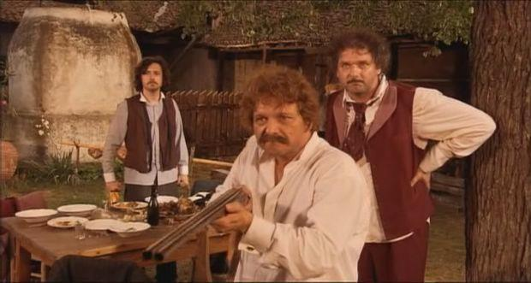
Ивкова слава
Стеван Сремац
„Кој неје пија кафу’?-стаде питати
девојче и окретати се по соби.
Хајде баш да вас ослободим
терета!-рече један гост и попи
оба филџана кафе.
Па ела-те, изволевајте јутре берем
на патерицу; патерица се вика женски
светак! вели домаћица“.
Књига је издата 1895. године, мјесто дешавања је Ниш.
И у овој књизи заступљен је
Призренско-тимочки дијалект.
Филм је изашао 2005. године
режијом Здравка Шотре.

Slide 12
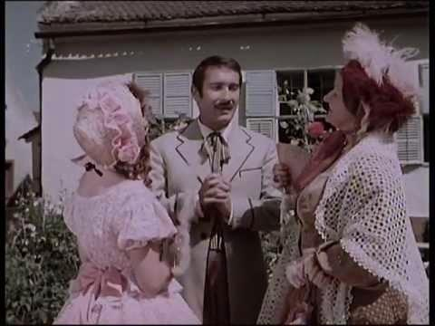
Поп Ћира и поп Спира
Стеван Сремац
Књига је издата 1898. године
на основу књиге снимљен је
и филм 1957. године.
С обзиром на то да је
радња смјештена у селу
код Баната, у том подручју
се користи дијалекат
Шумадијско-војвођански.
Ријечи које су карактеристичне за ово дјело су: дешперат(очајање),
надежда(нада), нобал(отмјен),
кера(пас), кинстлер(умјетник),
уфате(ухвате)....

